Slide 1

UNIVERSIDAD DE LAS FUERZAS ARMADAS ESPE
FACULTAD DE CIENCIAS ADMINISTRATIVAS
“Medición del nivel de madurez de calidad CMMi – SERVICE a empresas de servicios con un Sistema de Gestión de Calidad”
Trabajo de investigación previo a la obtención del Grado Académico de Magíster en GESTIÓN DE LA CALIDAD Y PRODUCTIVIDAD
AUTOR: Córdova Albán David Oswaldo
TUTOR: Guamán Guanopatín Milton Efraín

Slide 2
Planteamiento del problema
Las empresas no consideran a la calidad como factor clave para generar una ventaja competitiva.
Desconocimiento de métodos de medición de la madurez de la calidad.
La inadecuada planificación para medir la madurez de la calidad.
Las empresas prestadoras de servicios no conozcan el porcentaje del nivel de madurez de calidad.

Slide 3
Objetivo general
Medir el nivel de madurez de calidad CMMi – SERVICE a empresas de servicios con un Sistema de Gestión de Calidad.
Objetivos específicos
Fundamentar la metodología CMMi – SERVICE.
Detallar las metas y prácticas específicas de las 24 áreas de proceso del modelo CMMi – SERVICE.
Desarrollar una herramienta de medición del porcentaje del nivel de madurez de calidad CMMi – SERVICE en Microsoft Excel.

Slide 4
Justificación
Con esta herramienta de medición, las empresas prestadoras de servicio podrán conocer el nivel de madurez de la calidad CMMi – SERVICE.
Identificar el nivel en el que se encuentran sus procesos y establecer los objetivos de mejora.
Determinar los futuros nivel de madurez a alcanzar.

Slide 5
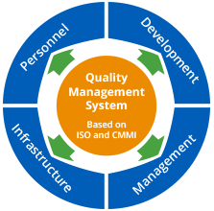
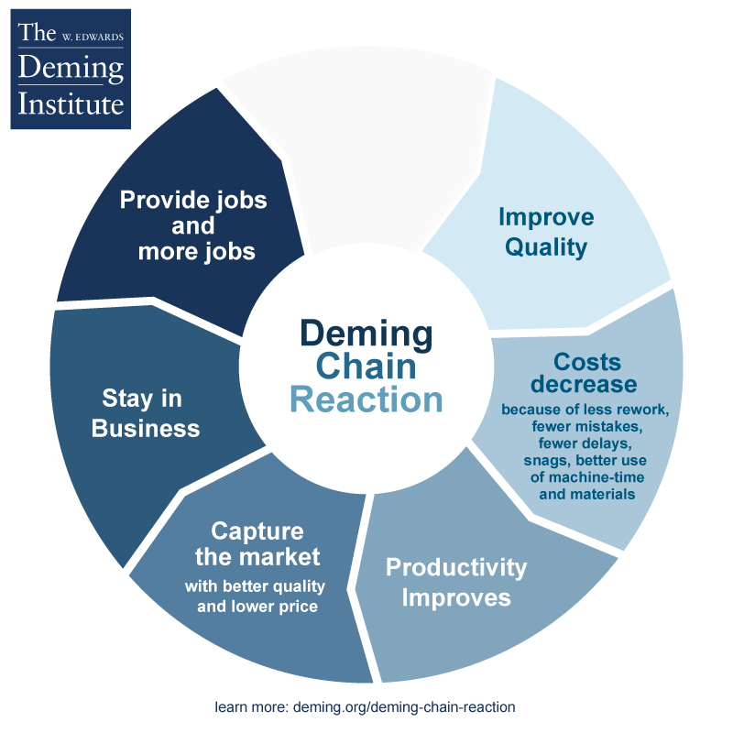
Sistema de Gestión de la Calidad

Slide 6
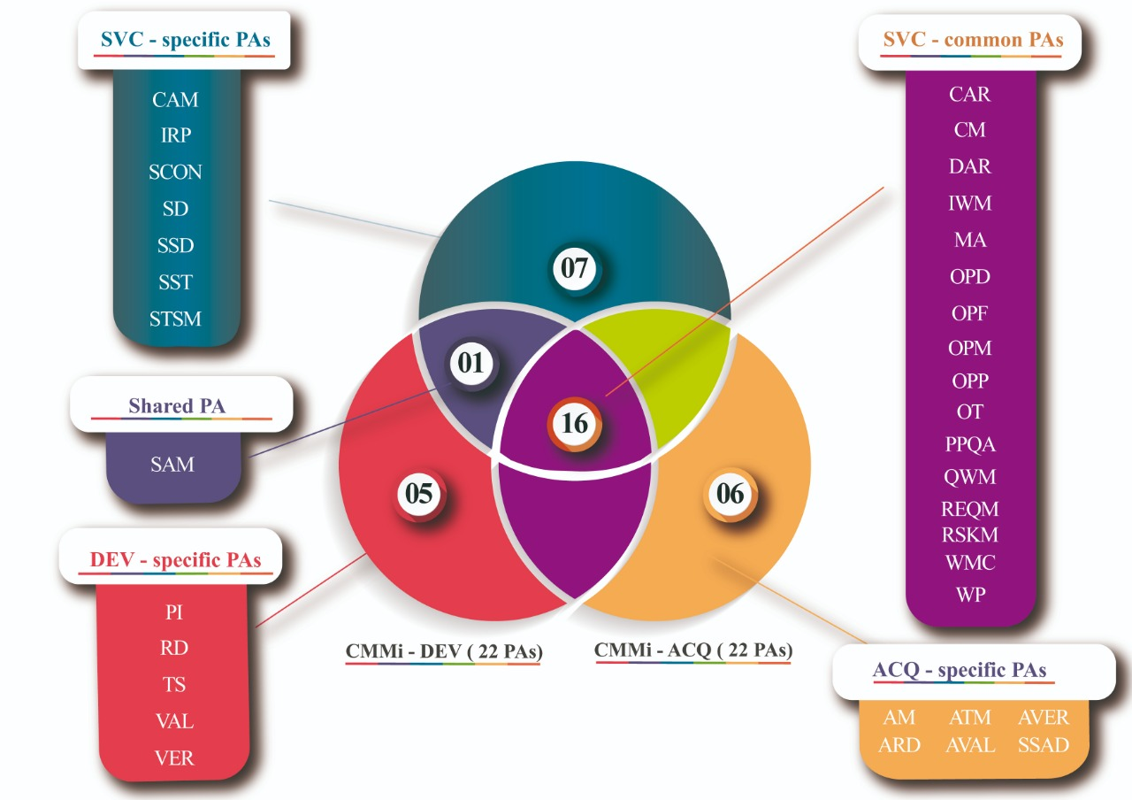
Constelación CMMi

Slide 7
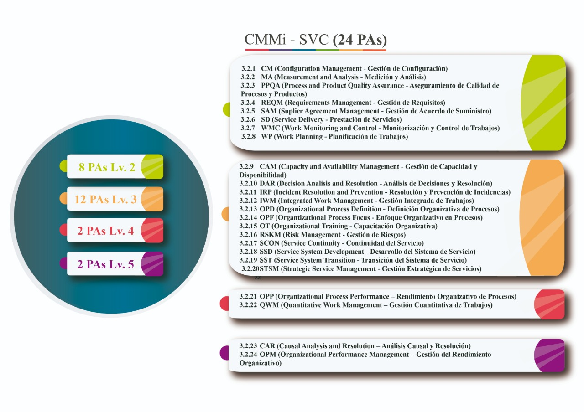
CMMi – SERVICE y áreas de proceso

Slide 8
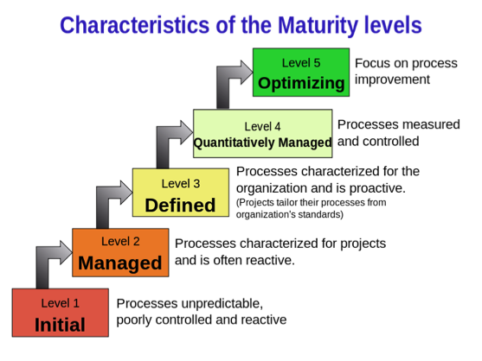
Niveles de madurez
Nivel de madurez, caracteriza el rendimiento global de la empresa y sirven de plataforma evolutiva para la mejora de procesos.

Slide 9
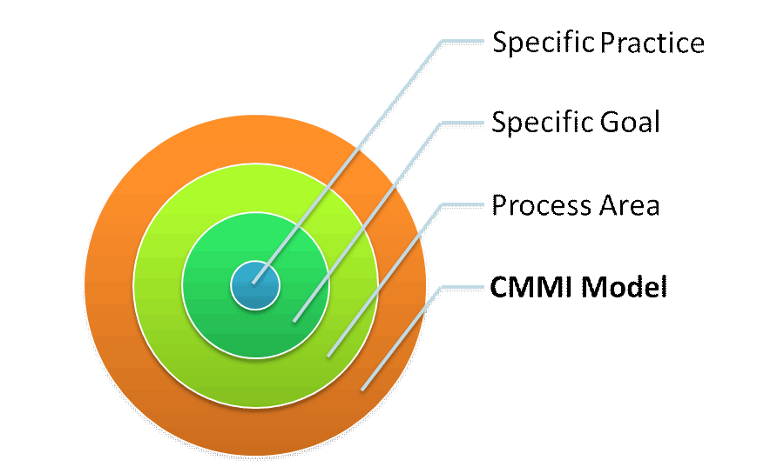
Metas y prácticas específicas
    (SP)
Metas específicas, describen las características propias y únicas que deben estar presentes para satisfacer el área de proceso. Cada área de proceso posee una o más metas específicas.
    (SG)
    (PA)
Prácticas especificas, son actividades que permiten alcanzar la meta especifica asociada. Cada meta específica posee varias prácticas específicas.

Slide 10
Ejemplo área de proceso, metas y prácticas específicas e interrogantes - PPQA

Slide 11
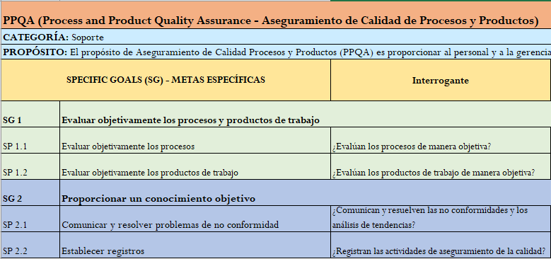

Ejemplo área de proceso, metas y prácticas específicas e interrogantes - PPQA
    PA: PPQA (Process and Product Quality Assurance - Aseguramiento de Calidad de Procesos y Productos)
Es un área de proceso nivel 2 y de categoría Soporte.
Se vela por la ejecución de los procesos y sus productos (planificados) para otorgar información al personal y a gerencia (CMMI Institute, 2013b).
SG 1: Evaluar objetivamente los procesos y productos de trabajo
Las descripciones de procesos, estándares y procedimientos se deben cumplir para los procesos y sus productos.
  SP 1.1: Evaluar objetivamente los procesos
  Evaluar objetivamente los procesos según las descripciones de procesos, estándares y procedimientos.
  Interrogante: ¿Evalúan los procesos de manera objetiva?
  SP 1.2: Evaluar objetivamente los productos de trabajo
  Evaluar objetivamente los productos de trabajo según las descripciones de procesos, estándares y procedimientos.
  Interrogante: ¿Evalúan los productos de trabajo de manera objetiva?
SG 2: Proporcionar un conocimiento objetivo
Las no conformidades se siguen, comunican y resuelven.
  SP 2.1: Comunicar y resolver problemas de no conformidad
  Comunicar y resolver las no conformidades y los análisis de tendencias, con las personas adecuadas (escalación).
  Interrogante: ¿Comunican y resuelven las no conformidades y los análisis de tendencias?
  SP 2.2: Establecer registros
  Registrar las actividades de aseguramiento de la calidad.
  Interrogante: ¿Registran las actividades de aseguramiento de la calidad?

Slide 12
Escala de práctica cumplida
Práctica cumplida | Descripción | % de cumplimiento
Completamente implementado | - Artefactos directos presentes y adecuados - Artefactos indirectos y/o afirmaciones - No se han notado debilidades | 100%
Mayormente implementado | - Artefactos directos presentes y adecuados - Artefactos indirectos y/o afirmaciones - Se han notado una o más debilidades | 66,66%
Parcialmente implementado | - Artefactos directos no encontrados o inadecuados - Artefactos indirectos y/o afirmaciones indican que parte de la práctica ha sido implementada - Se han notado una o más debilidades ó - Artefactos directos presentes y adecuados - No se encuentra otra evidencia que soporte la práctica - Se han notado una o más debilidades | 33,33%
Nada implementado | - Artefactos directos no encontrados o inadecuados - No se encuentra otra evidencia que soporte la práctica - Se han notado una o más debilidades | 0%
Fuente: Guía práctica de supervivencia en una auditoría CMMI, por Garzás, Irrazábal, & Santa, 2011, documento electrónico

Slide 13
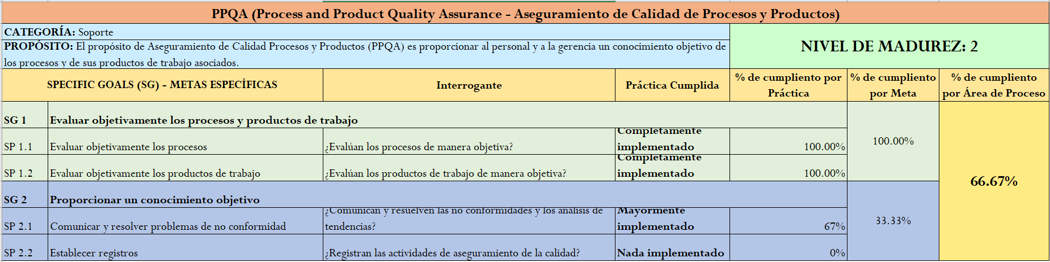

Herramienta
Ejemplo área de proceso, metas y prácticas específicas e interrogantes - PPQA

Slide 14
Medición del nivel de madurez de calidad CMMi – SERVICE – 24 áreas de proceso desde el Nivel 2 al Nivel 5

Slide 15
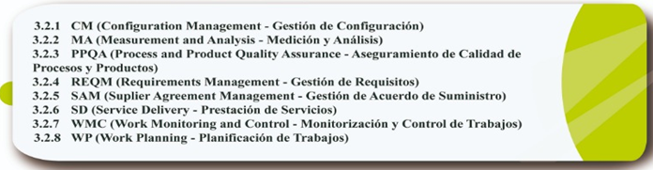
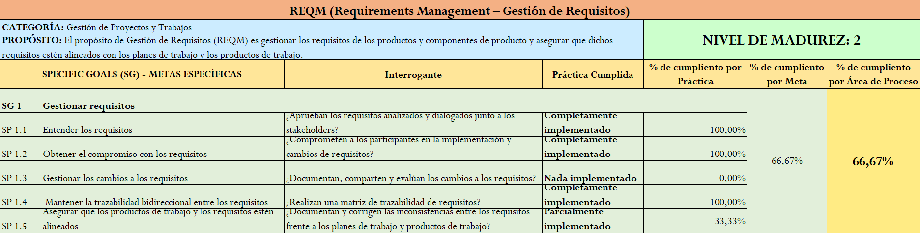
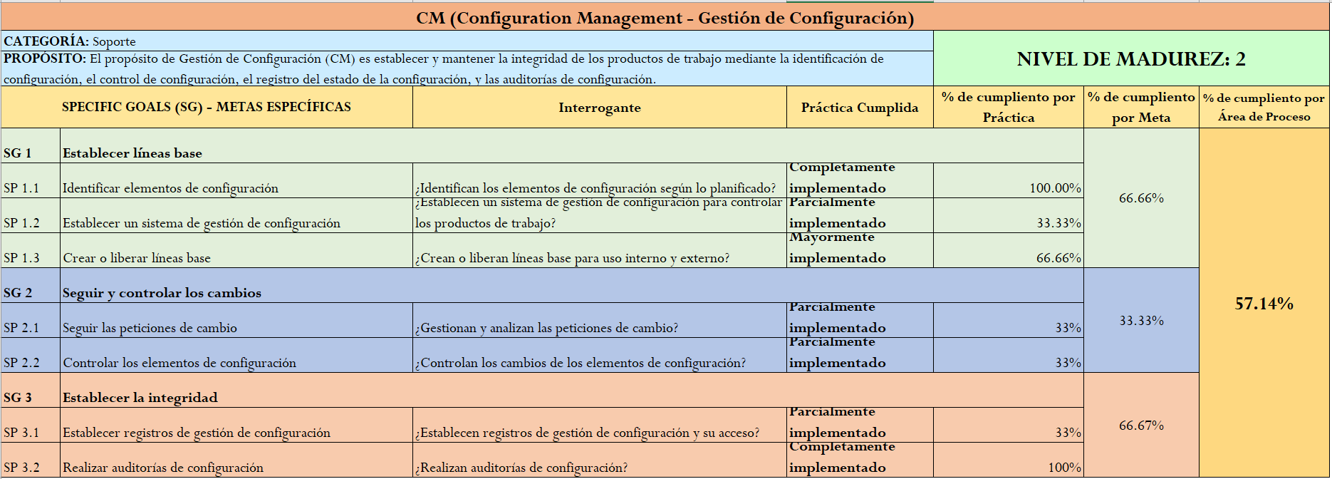
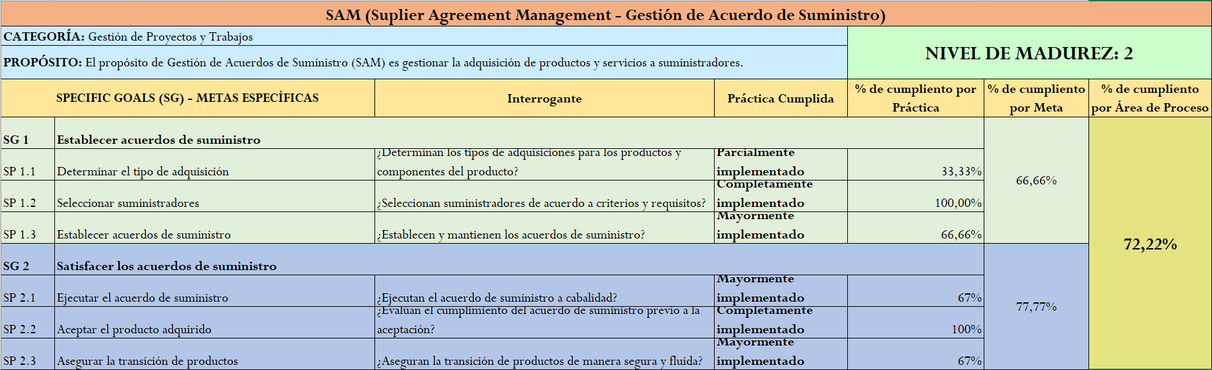
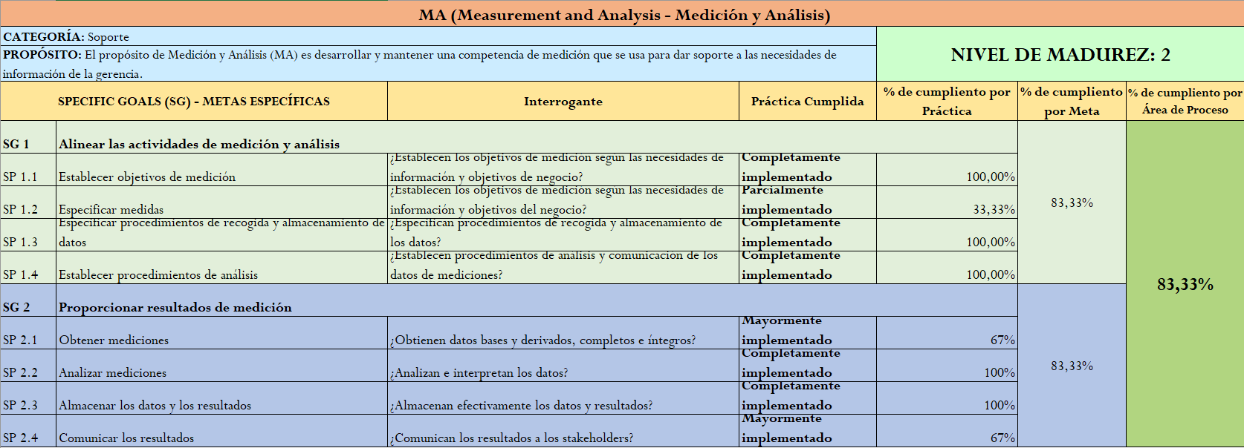
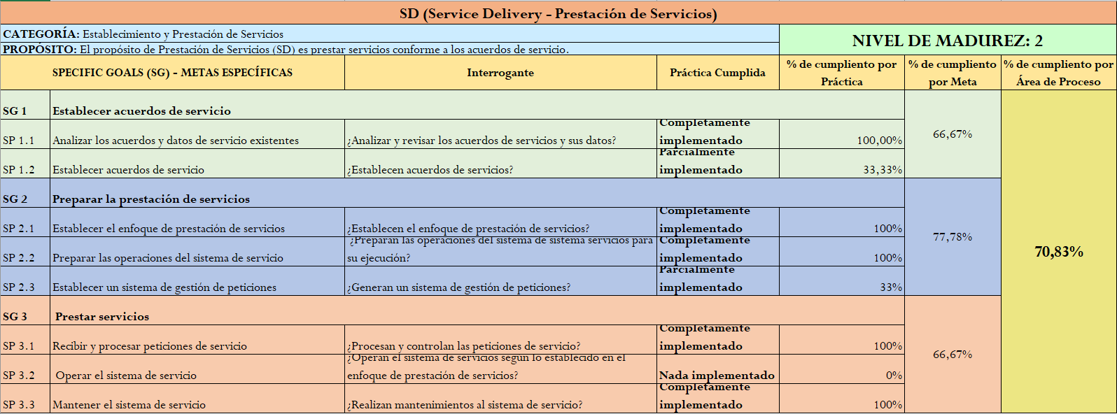
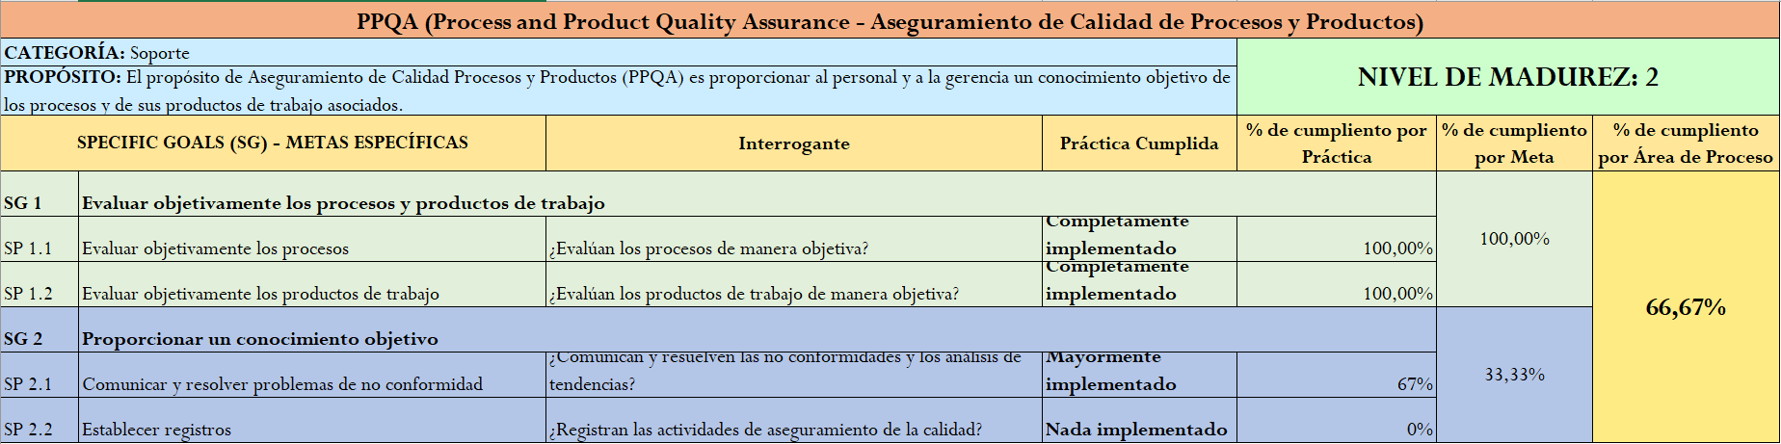
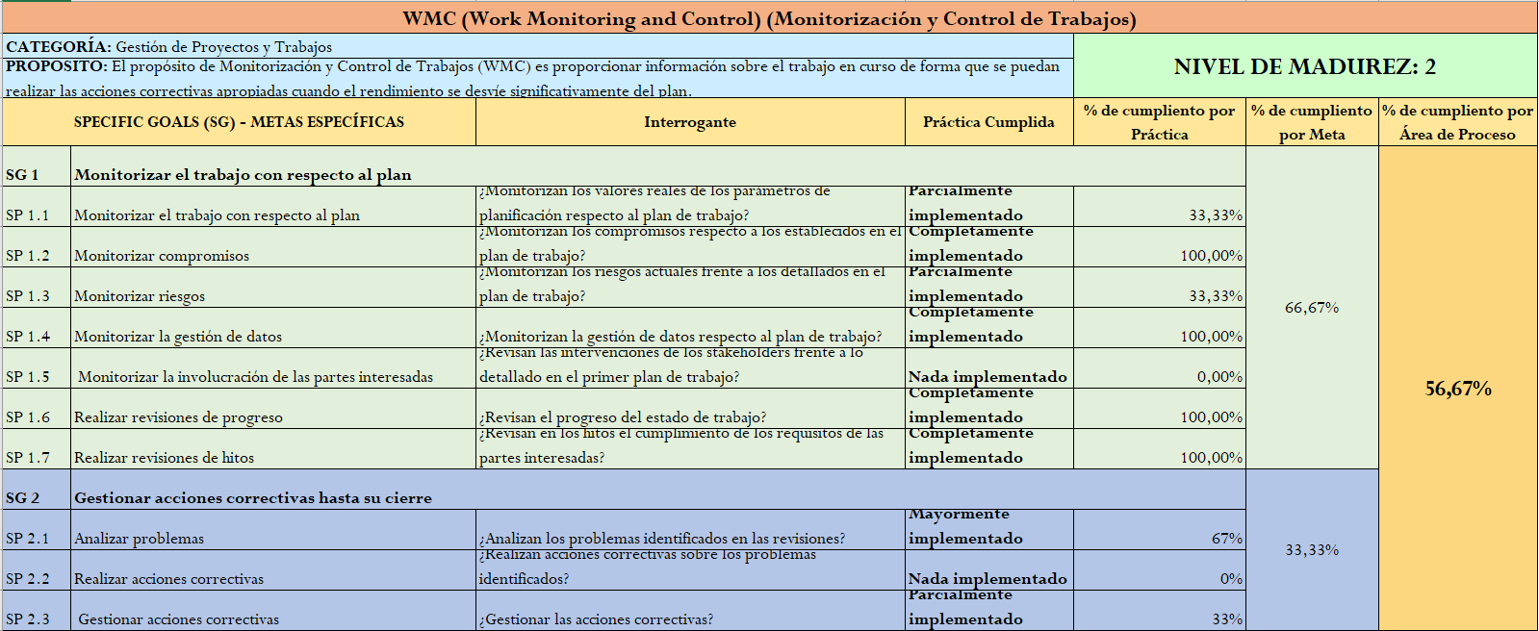
N2

Slide 16
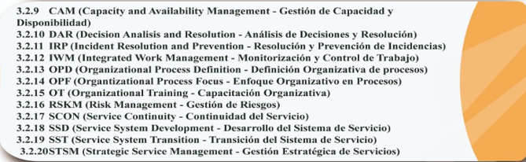
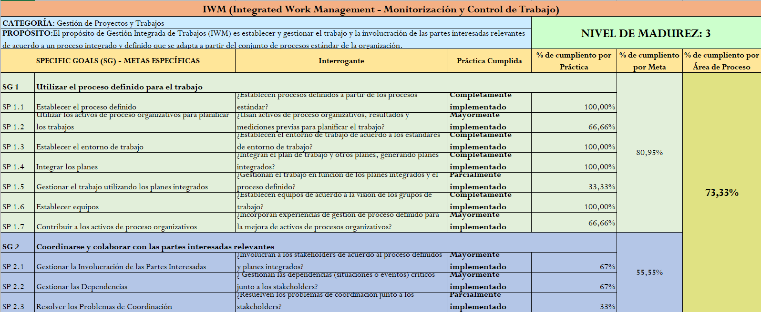
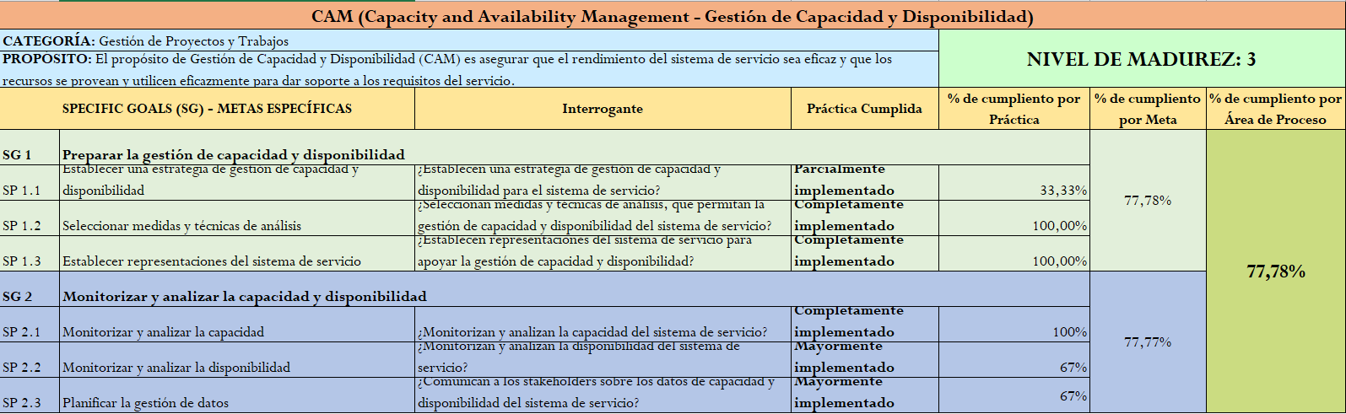
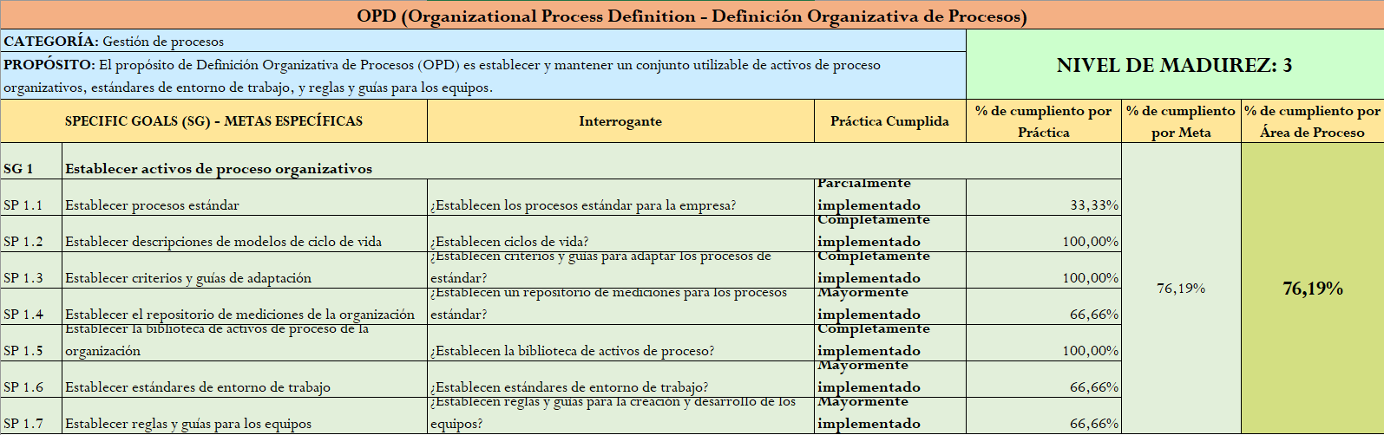
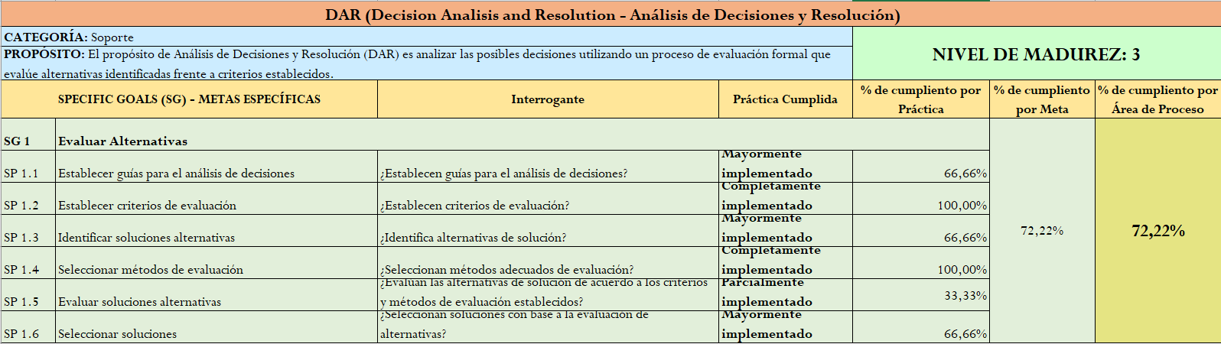
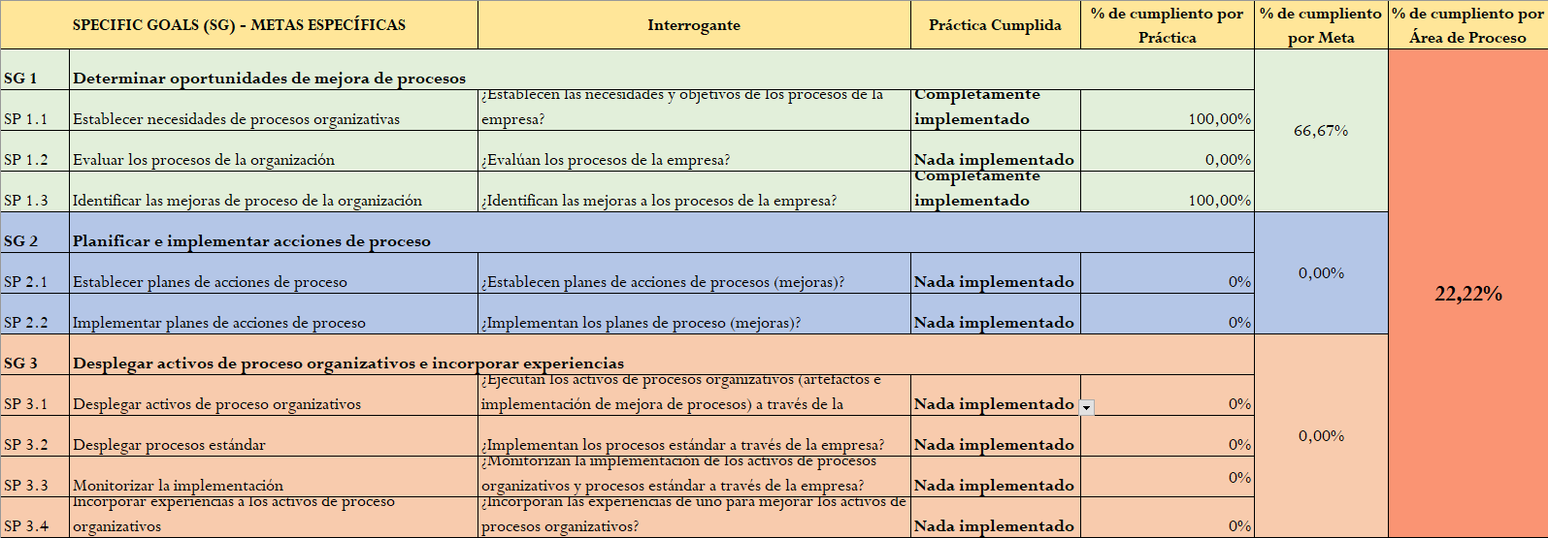
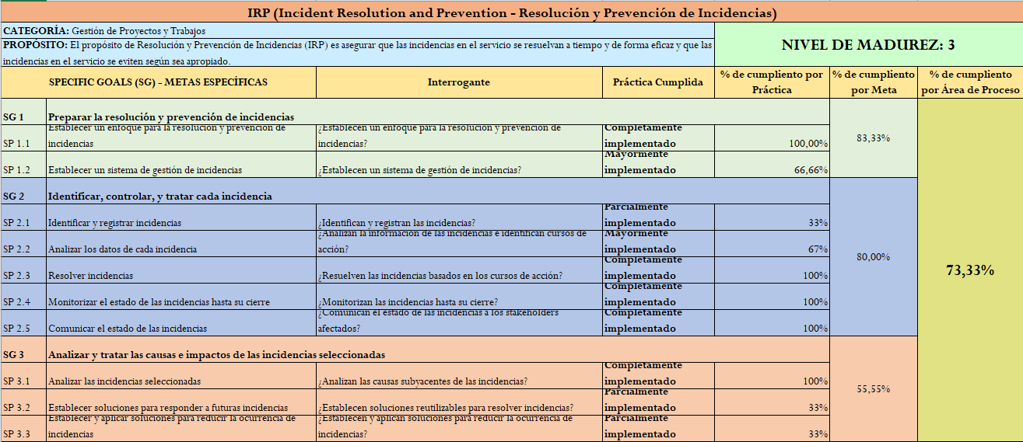
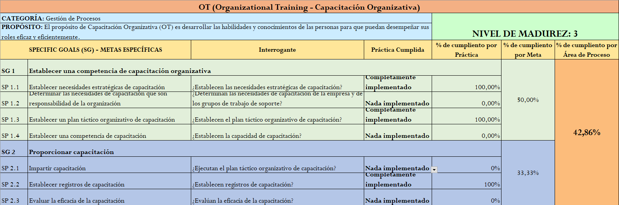
N3

Slide 17
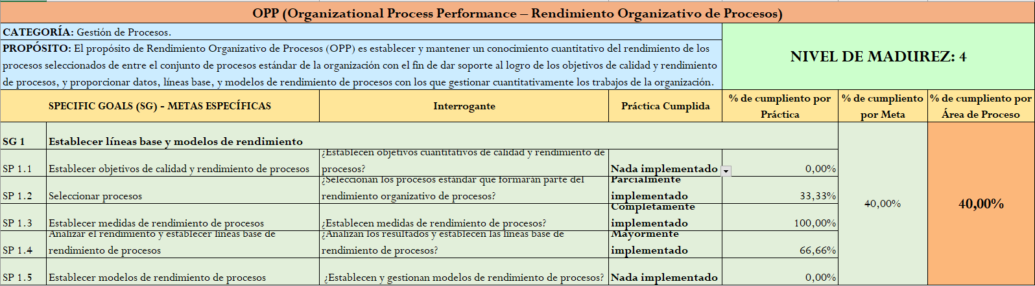
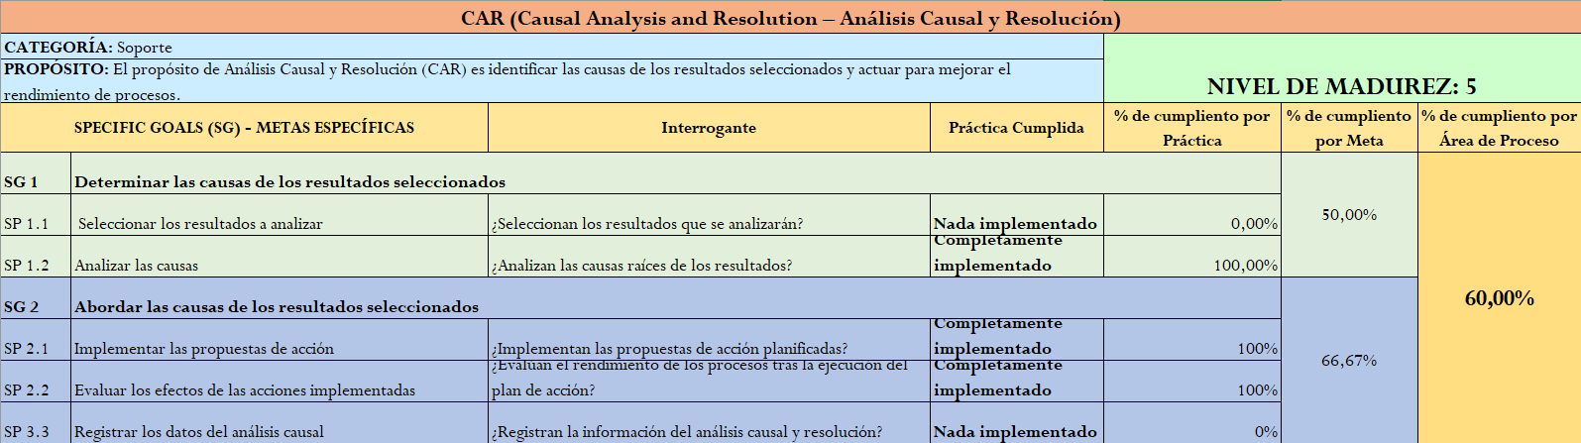
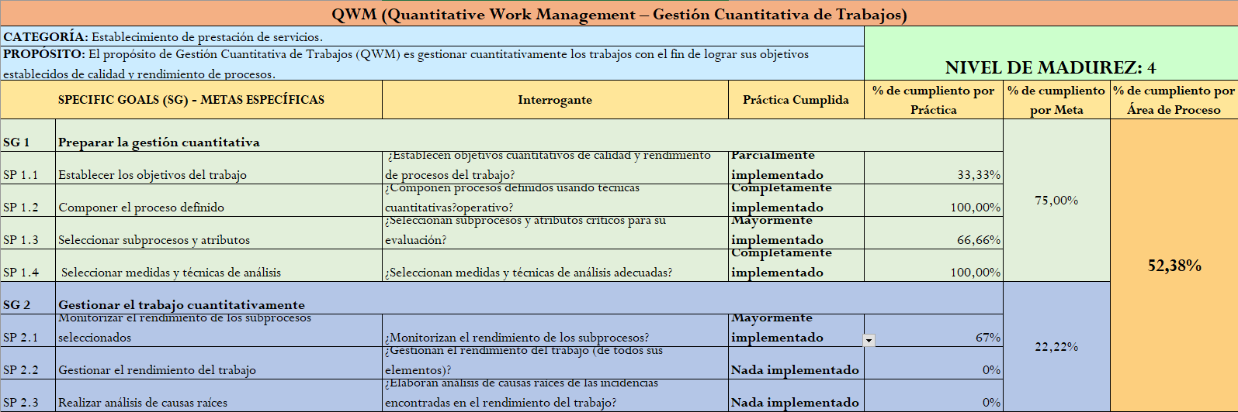
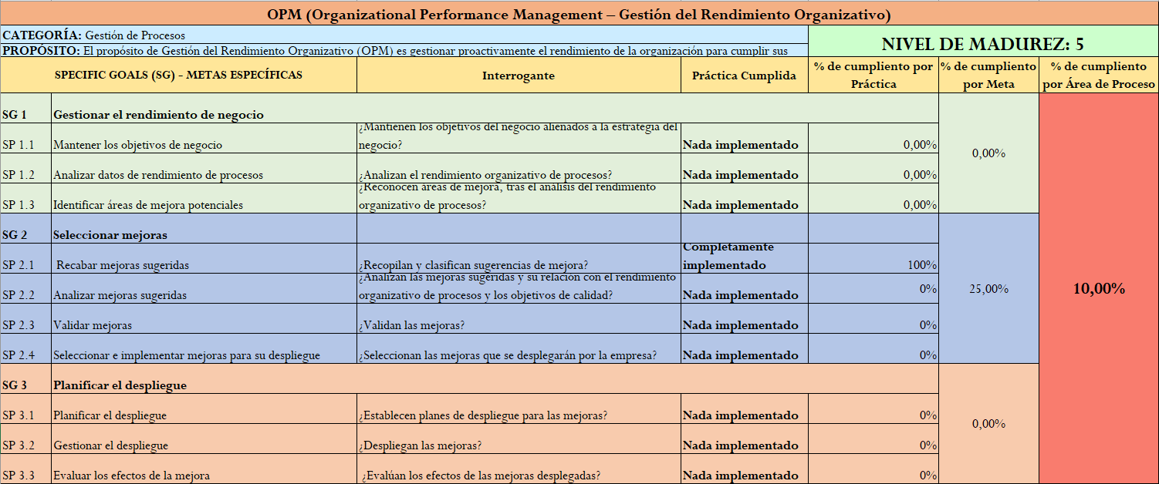
N4
N5

Slide 18
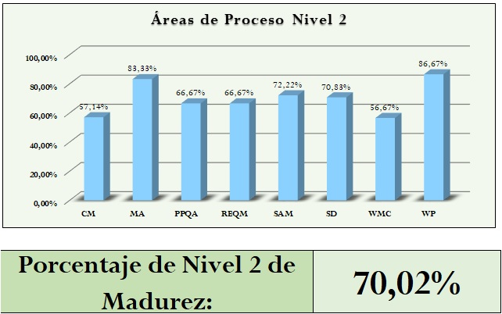
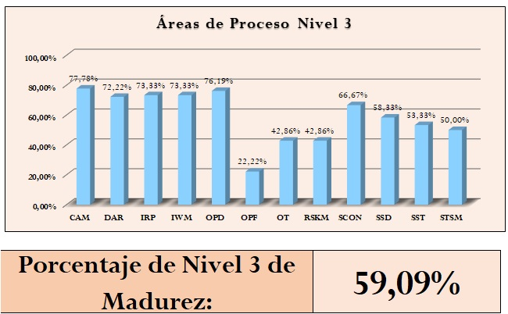
Resultados medición del nivel de madurez de calidad CMMi – SERVICE

Slide 19
Resultados medición del nivel de madurez de calidad CMMi – SERVICE
CMMi-N5 se require “cerrar los GAPs (brechas)”

Slide 20
Conclusiones
La fundamentación de la metodología CMMi – SERVICE se logró mediante el análisis de los conceptos y componentes del modelo.
El detalle de las metas y prácticas específicas por las 24 áreas de proceso del modelo CMMi – SERVICE, permitió el registro de las interrogantes, que facultarán cuantificar el nivel de madurez
La herramienta se desarrolló en Microsoft Excel en función de las 24 áreas de proceso y sus respectivas metas y prácticas específicas.
La herramienta mide el porcentaje del nivel de madurez de calidad desde el NIVEL 2 hasta el NIVEL 5; el NIVEL 1 siempre será el 100% debido a que todas las empresas, son capaces de prestar servicios.
La medición del porcentaje del nivel de madurez de calidad CMMi – SERVICE, permitirá a las empresas de servicios madurar y ser más rigurosas con sus Sistemas de Gestión de Calidad.
Las empresas de servicios que apliquen la herramienta, no necesitan tener implementada la metodología CMMi - SERVICE.

Slide 21
Recomendaciones
Se recomienda que un grupo de profesionales que tengan conocimiento de calidad y del manejo de la empresa, sean quienes otorguen la información al momento de responder las interrogantes de la herramienta.
Los GAPs (brechas) identificados a través de la herramienta, deben ser cerrados de acuerdo a los artefactos que la herramienta sugiera.
Se sugiere que la medición del nivel de madurez de calidad CMMi – SERVICE a las empresas de servicios con un Sistema de Gestión de Calidad se realice al menos cada dos años.

Slide 22

¿Preguntas?

Slide 23
GRACIAS

